Slide 1

필리핀 선교 앱
설치·사용 간이 매뉴얼
구글 드라이브 링크로 받아 설치하고 쓰는 방법을 한눈에
(삼성 갤럭시 기준)

Slide 2
설치 방법: 6단계, 약 10분
설치
1
링크 열고 다운로드
2
APK 열기
3
알 수 없는 앱 허용
드라이브 링크 > ⋮ > 다운로드
경고가 나오면 ‘그래도 다운로드’
알림창 또는 내 파일 > 다운로드 >
PhilMission….apk
차단 안내에서 ‘설정’ >
‘이 출처 허용’ 켜기
4
자동 차단 끄기
5
설치
6
보안 설정 되돌리기
막힐 때만: 설정 > 보안 및 개인정보 보호 > 자동 차단 끄기
Play 프로텍트 경고에서
‘자세히’ > ‘무시하고 설치’
자동 차단 다시 켜기, ‘알 수 없는 앱 설치’ 허용 끄기, APK 삭제
※ 메뉴 이름은 기기·버전에 따라 조금 다를 수 있습니다. 설치 중 나오는 보안 경고는 플레이 스토어 밖의 앱이라서 나오는 정상 안내입니다.

Slide 3
막힐 때와 주의할 점
설치
설치 버튼이 안 눌려요
‘패키지를 파싱하는 중 문제’
3단계 허용 설정과
4단계 자동 차단을 확인합니다.
다운로드가 덜 된 파일입니다. 지우고 다시 받습니다. (약 97MB)
업데이트
앱을 삭제하기 전에
새 링크의 APK를 같은 방법으로 설치하면 덮어 설치됩니다. 등록한 자료는 그대로 남습니다.
삭제하면 앱에 등록한 찬양·말씀·선교 일정·연락처 수정이 모두 사라집니다.

Slide 4
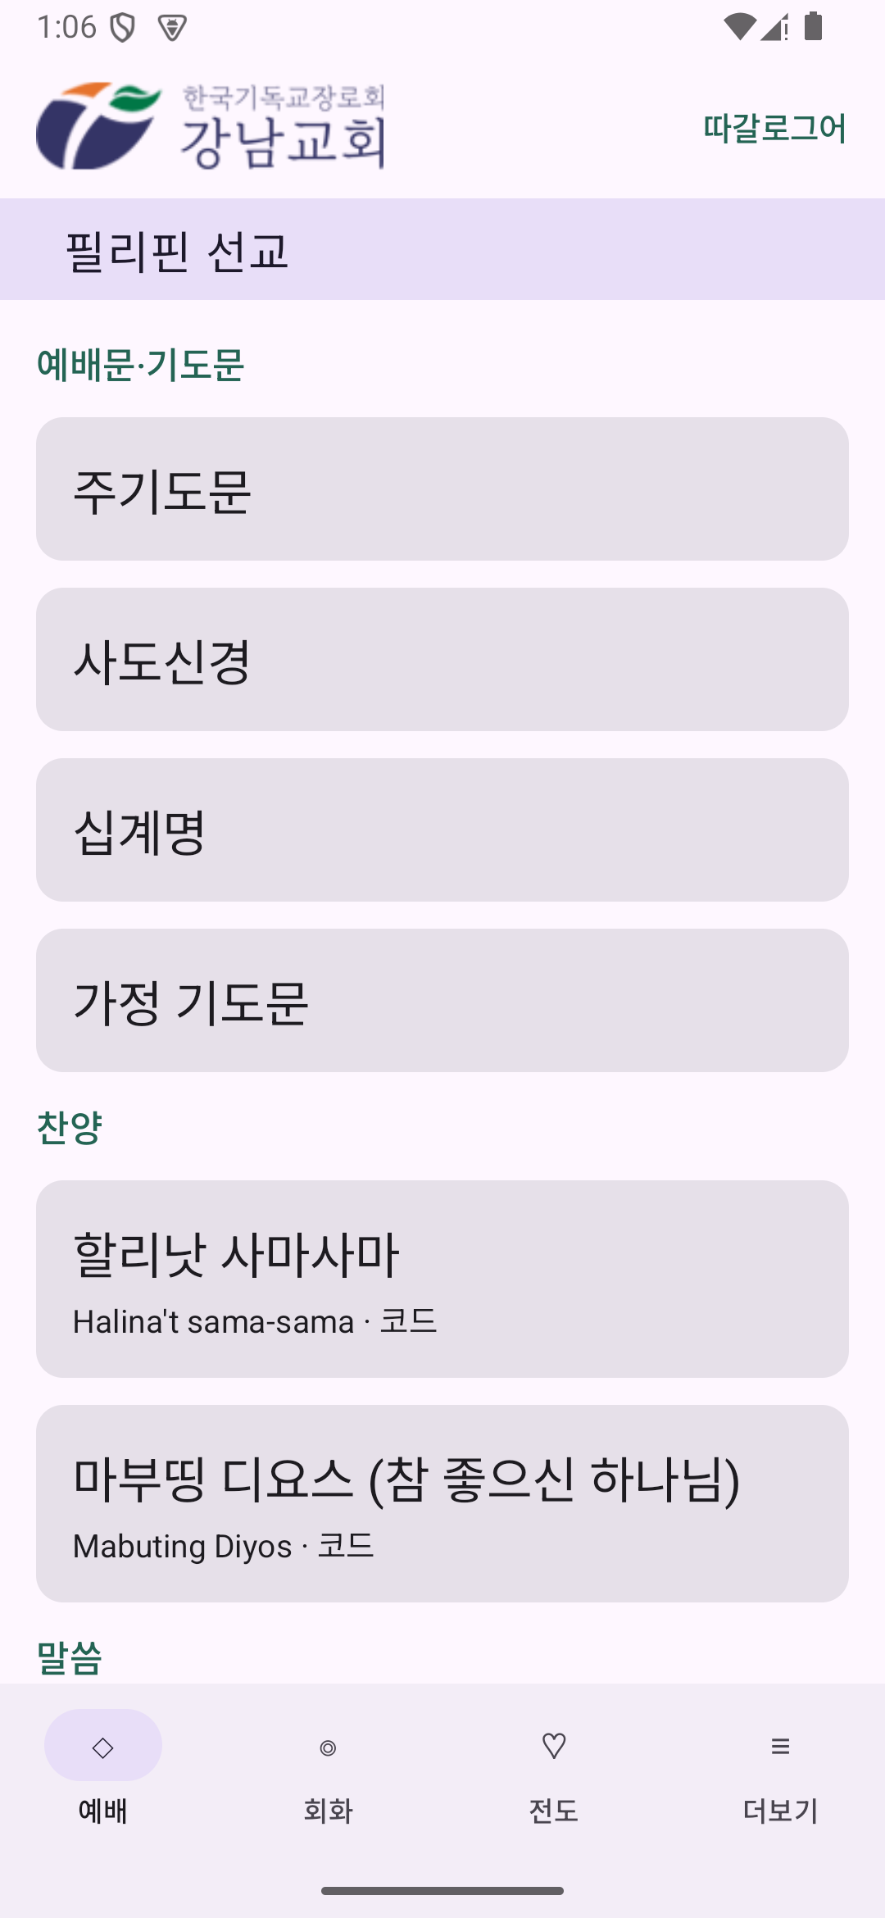
앱 사용 요약
사용
예배
예배문·기도문, 찬양(유튜브 듣기), 말씀
회화
문장 검색, 큰 글씨로 보여주기, 음성 통역
전도
복음 안내 카드, 영접 기도문
더보기
자료 추가, 연락처, 설정
더보기 > 자료 추가에서 찬양·말씀(PDF/JPG/PNG, 찬양은 유튜브 링크 선택), 선교 일정(PDF), 예배 순서를 직접 등록·삭제합니다.

Slide 5
출국 전 체크리스트
사용
마이크 권한 허용 (통역을 처음 쓸 때 ‘앱 사용 중에만 허용’)
와이파이에서 통역을 한 번 사용해 번역 데이터 받아 두기
더보기 > 자료 추가에서 선교 일정(PDF)·예배 순서 등록
필요한 찬양·말씀 추가하기
비행기 모드로 앱을 실행해 예배문·회화·연락처가 열리는지 확인
번역·독음은 현지 검수 전 초안이므로 현지 협력자에게 확인

